Slide 1
План действий по развитию речевого дыхания у детей с общим недоразвитием речи
Маринина Ирина Викторовна
МБДОУ № 11 г.Лакинск
учитель-логопед

Slide 2
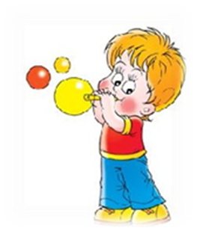
Дальние цели
Используя комплекс дыхательных упражнений, развить речевое дыхание детей с ОНР.
Развитие силы и направленности воздушной струи у детей с ОНР.

Slide 3
Ближние цели
изучить литературу по развития речевого дыхания с детей с общим недоразвитием речи;
создать картотеку игр и упражнений;
систематизировать игры и упражнения по лексическим темам;
адаптировать некоторые игры к детям с общим недоразвитием речи и апробировать их.

Slide 4
Педагогические методы и задачи
Ориентироваться на вопросы, которые потребуют от воспитанников использования мыслительных умений высокого уровня.
Планировать время на занятии для индивидуальной работы.
Планировать вопросы о том как ребёнок пришёл к тому или иному решению.
Использовать работу в парах и групповую работу для обсуждения различных вариантов решения задач.

Slide 5
Трудности и решения
Трудности
администрация может не поддержать мои новые подходы;
родителям будут не понятны мои методы и формы работы;
некоторые дети не захотят выполнять некоторые упражнения.
Решения
перед началом работы ознакомить руководство с материалами , которыми буду пользоваться при работе;
подготовить информационное письмо для родителей;
использовать индивидуальный подход с каждым ребёнком.

Slide 6
Информационное письмо

Slide 7
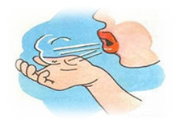
Ресурсы
Белякова Л.И. «Методика развития речевого дыхания у дошкольников с нарушениями речи»;
Гуськова А.А. «Развитие речевого дыхания детей 3-7 лет»;
Дуплинская А. «О речевом дыхании детей с дизартрией». Журнал «Дошкольное воспитание» ;
Коноваленко В.В.«Дыхательно-голосовые упражнения»;
Зубко И.Л. О правильном дыхании. // Логопед, № 4, 2007 г.;
Хоппе Л. Формирование дыхания и развитие голоса у детей с нарушениями речи и слуха. //Логопед, №5, 2007 г.

Slide 8
План-график
Месяц | Содержание
Сентябрь | Развитие физиологического дыхания (грудобрюшного) и работа над выдохом
Ноябрь | Развитие фонационного выдоха (на материале гласных и согласных звуков)
Январь | Развитие речевого дыхания через пропевание слогов, слов
Март | Развитие речевого дыхания в процессе произнесения текста
Май | Подведение итогов, мониторинг

